Slide 1


꾀돌이 마블 UI/UX 제안서
2023.12.08 | 서비스QA팀 | 황인균

Slide 2
현재 디자인
주사위 사용은 1번당 1개로 적용
획득한 아이템 즉시 수령 또는 황금 주사위 굴리기로 이지 선다형 a) 즉시 수령 - 보상 획득 후 닫 기 또는 우편함 가기 b) 황금 주사위 – 주사위 눈금 만큼 배수적용 보상 획득 후 과정 a 적용
다시 굴리기 시도 시 닫기 후 1,2번 과정 적용
수정 제안 디자인
주사위 사용 1번 또는 다수 사용 가능으로 변경
꾀돌이 모션 스킵 기능 추가
획득 아이템 리스트 표기로 변경

Slide 3
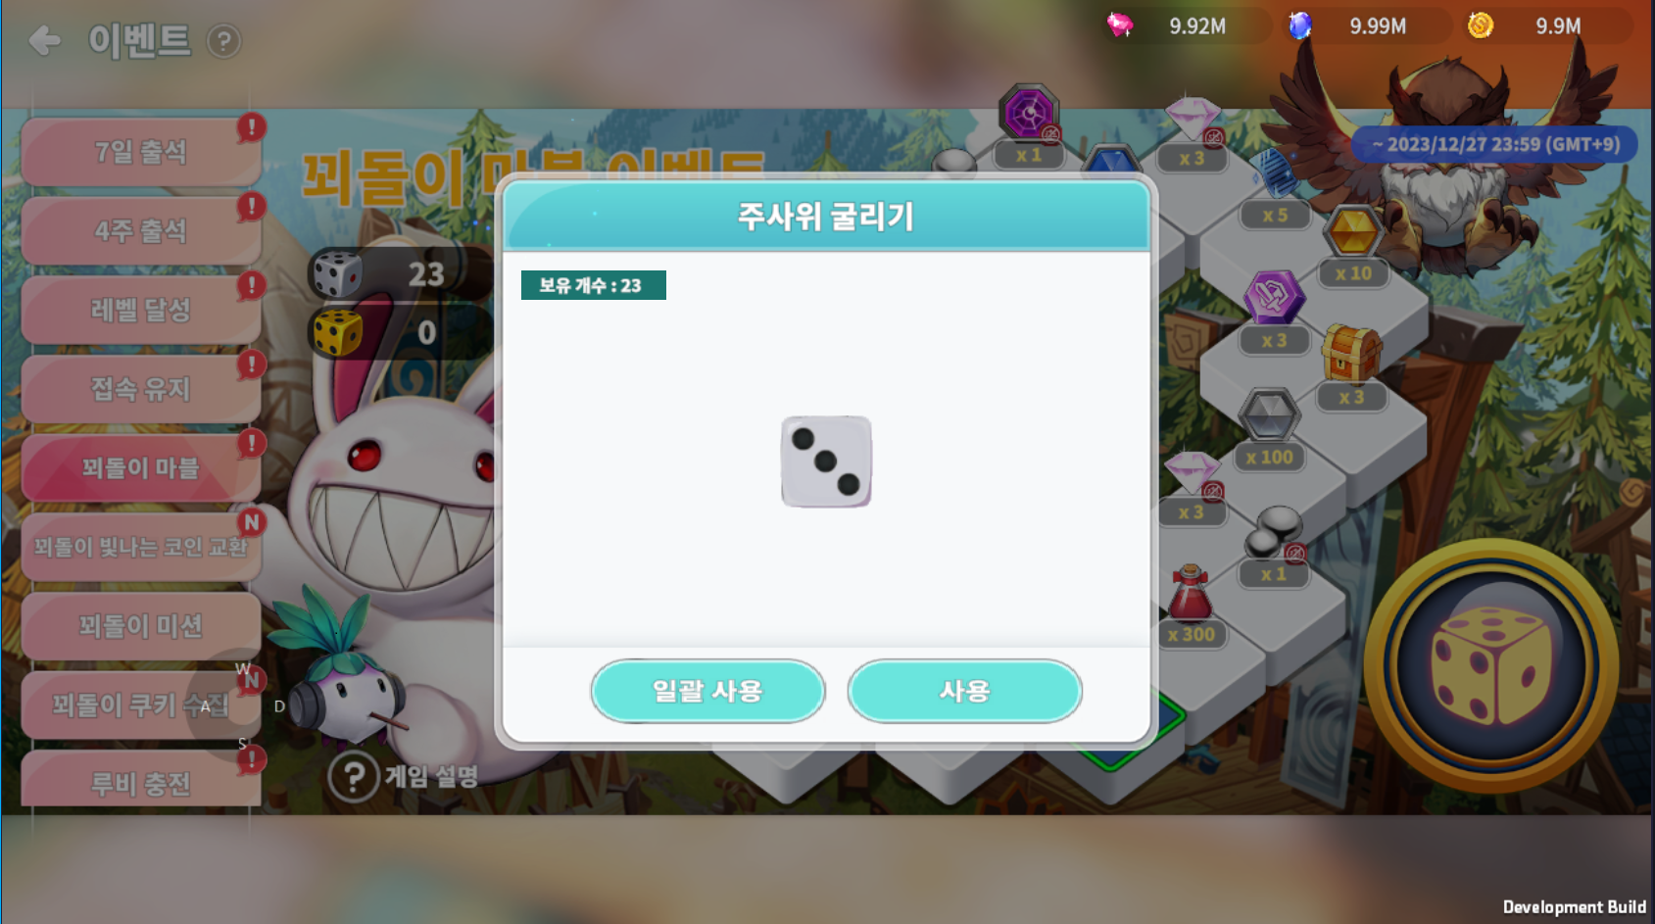
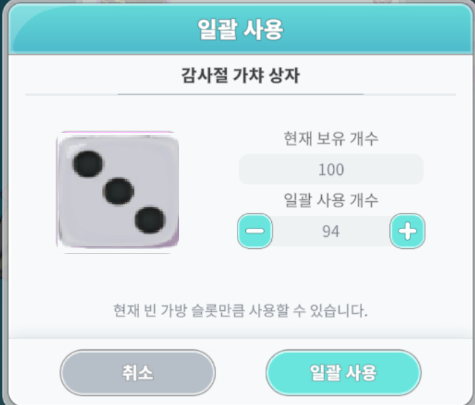
다수의 주사위 일괄 사용 요청
변경 요청건
현제 주사위를 1번 클릭당 1번 이용할 수 있도록 세팅되어 있습니다. 이는 주사위를 모아서 쓰는 유저에게 반복적 작업을 요청하는 것이므로 게임 이용에 큰 불편함으로 다가올 수 있다는 것을 인지했습니다.
이에 다수의 랜덤 상자들을 사용할 때와 같이 일괄 사용 기능을 주사위 굴리기에 넣으면 좋을 것이라고 판단됩니다.
일괄사용 기능을 넣음으로써 유저가 쓰고 싶은 만큼의 주사위를 일괄 사용하게 되면 유저에게 불편한 반복적 작업이 줄어들어 게임플레이에 더욱 효율을 줄 수 있습니다.
일괄 사용시는 예시와 같이 변경되는 것을 요청 드립니다.
예시
- 일괄 사용 클릭 시 일괄 사용 팝업 노출
- 개수 선택 후 사용 시 선택 개수만큼 주사위 차감
( 나온 주사위 번호 주사위 모션 한번만 출력하며 꾀돌이 모션 진행 )
- 사용하여 나온 주사위만큼 꾀돌이 모션 진행 ( 꾀돌이 모션 스킵 적용시 바로 획득 아이템 리스트 출력 )

Slide 4
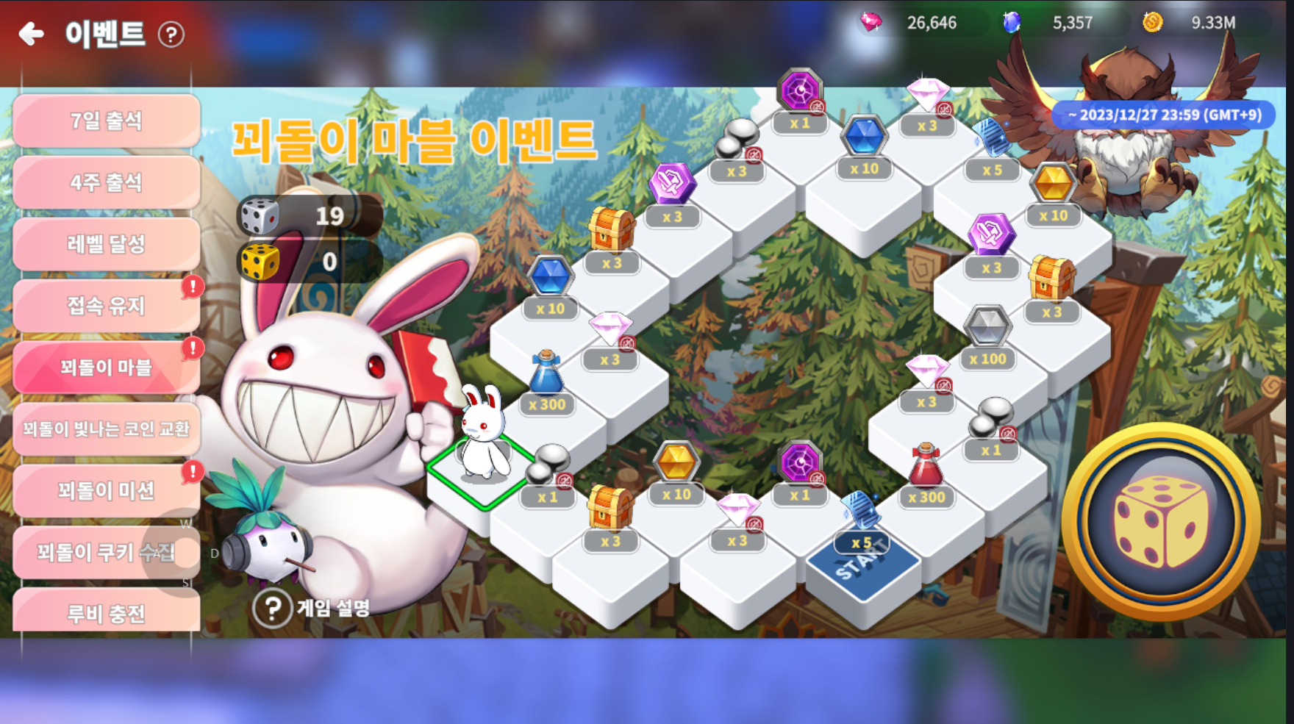
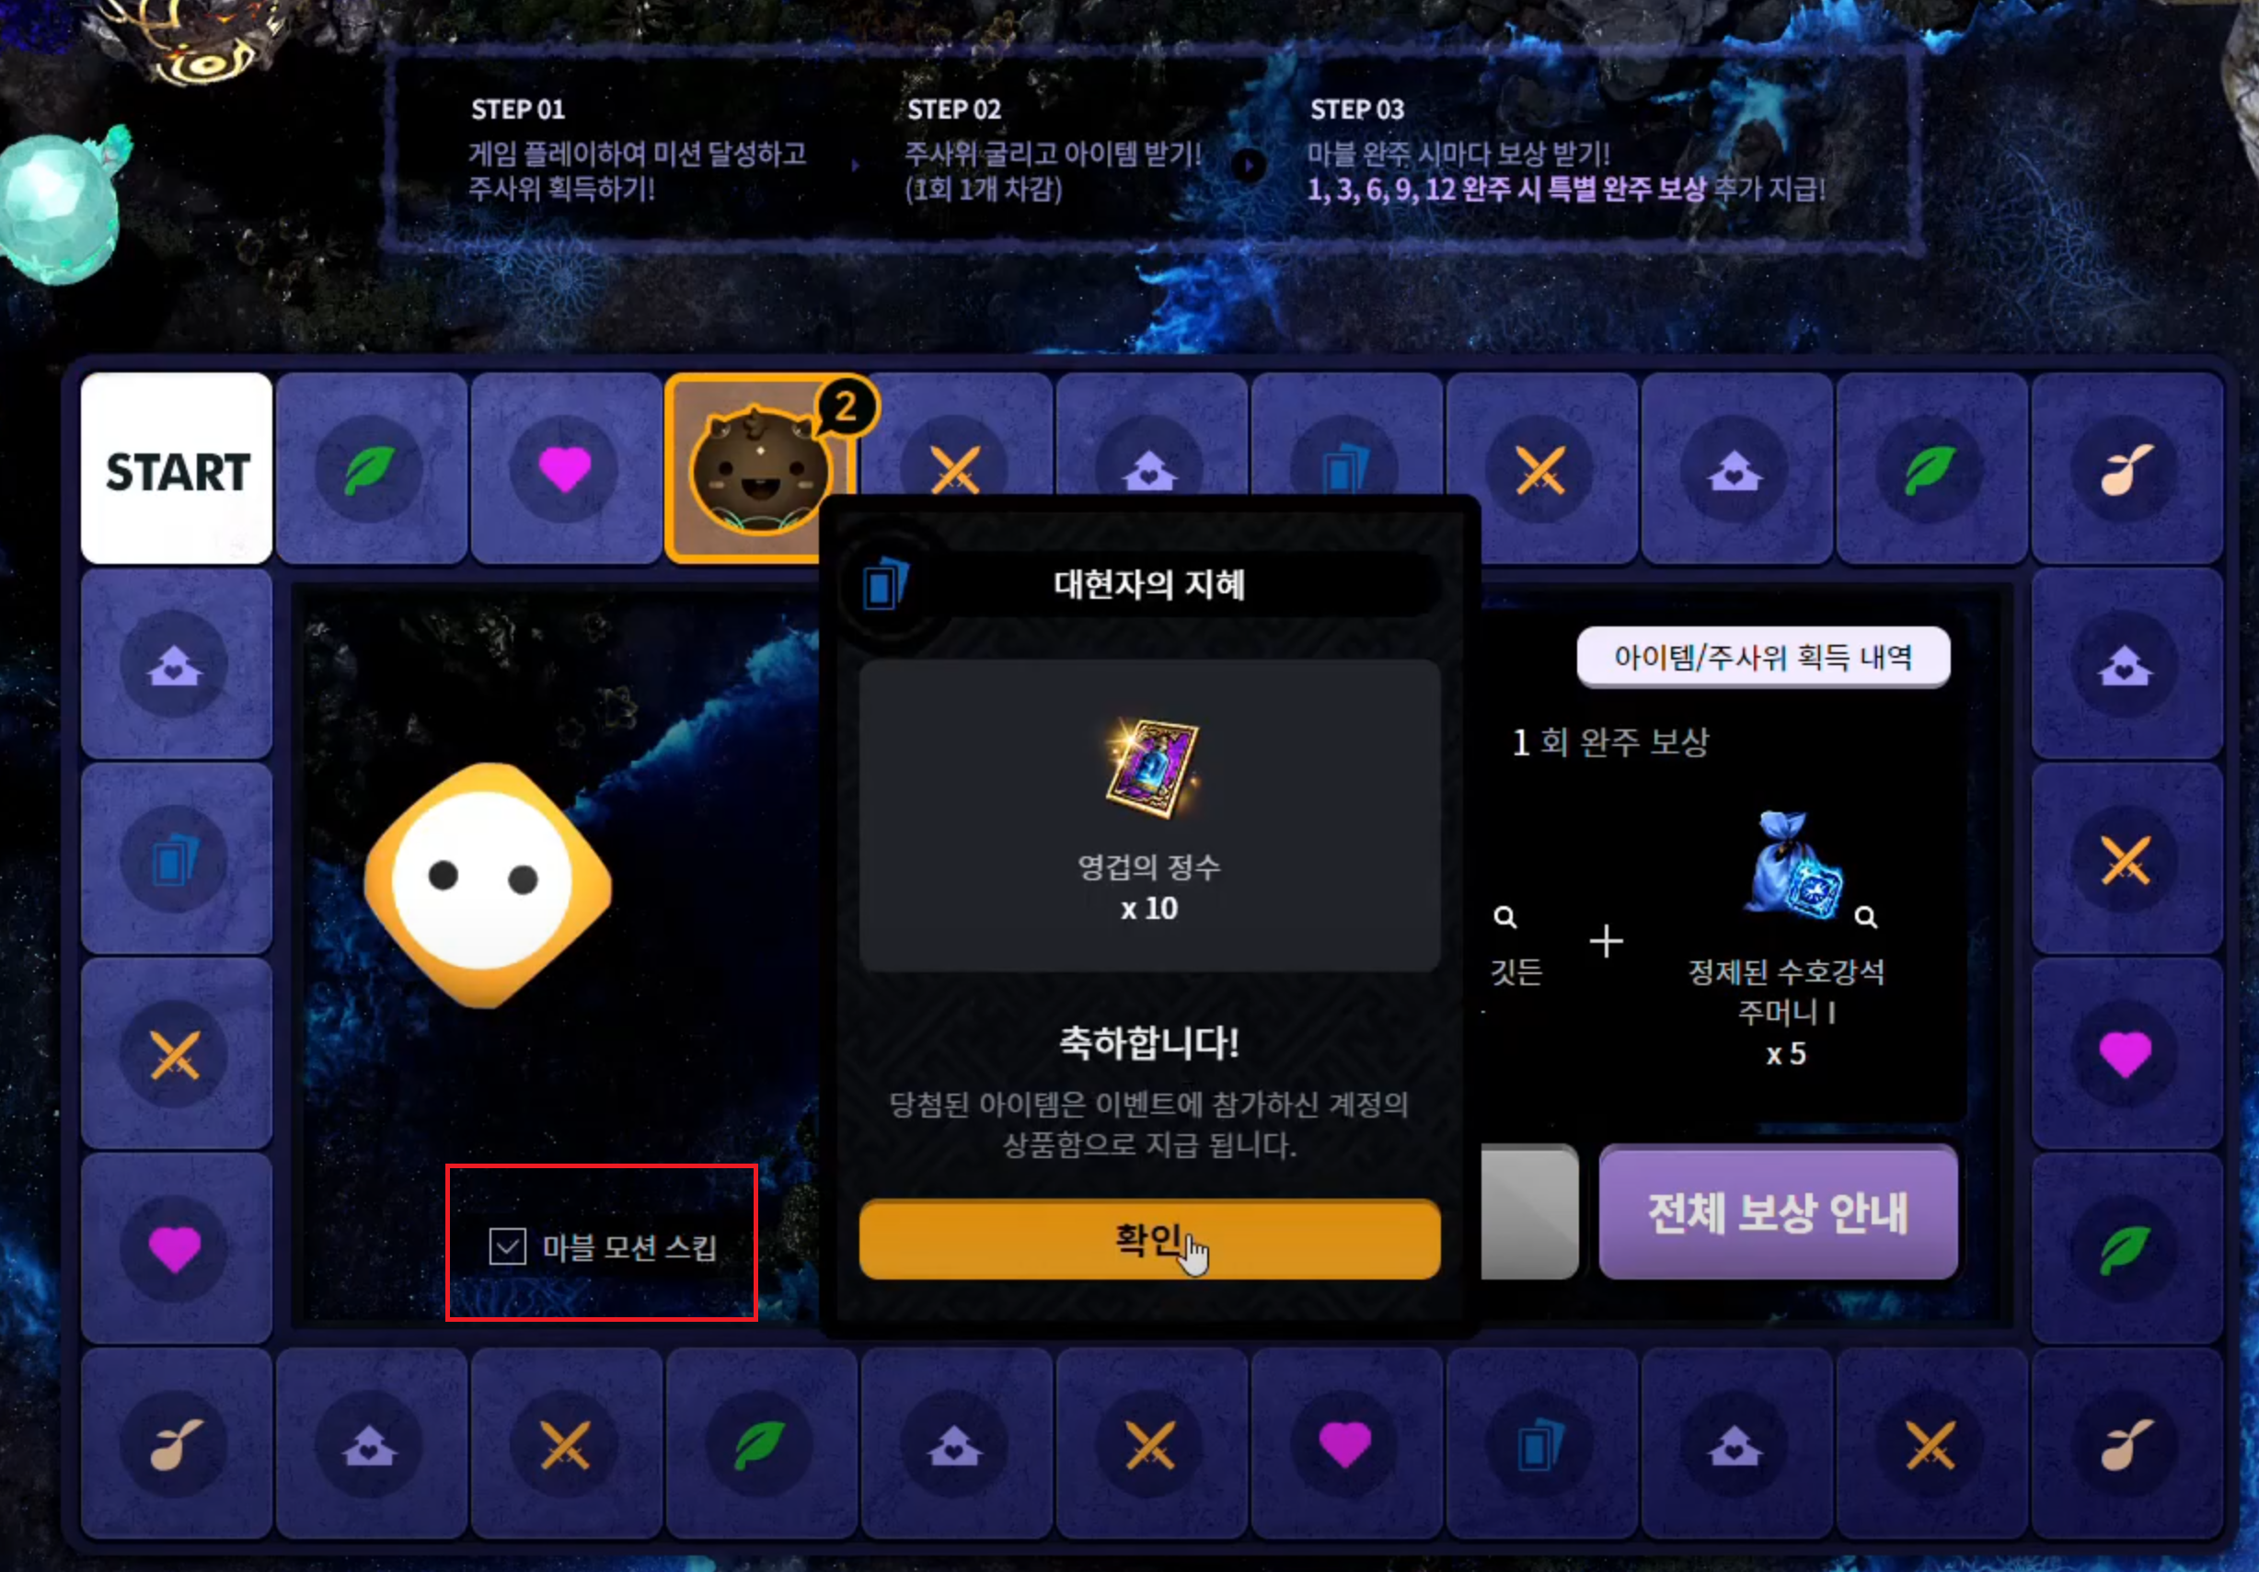
꾀돌이 모션 스킵 기능 추가 요청
변경 요청건
현제 주사위를 돌리면 꾀돌이가 주사위의 나온 수만큼 해당 칸으로 움직입니다. 이 모션은 현제 게임 플레이에 큰 영향을 주지 않으며 유저들이 이벤트를 이용하는 측면에서 빠른 보상 획득 및 게임플레이를 원할 것으로 추측이 되기에 모션 스킵 버튼을 넣는 것이 유저들의 입장에서 좋을 것으로 생각됩니다.
타사의 경우 모션 스킵 기능이나 자동 진행과 같은 요소를 넣어 이벤트를 진행하고 있으며 씰M 주사위 이벤트에는 모션 스킵 기능이 더 적합 할 것으로 예상 됩니다. (예시로 로스트 아크의 주사위 이벤트 마블 모션스킵 기능 사진 첨부 하겠습니다.)
예시
- 꾀돌이 모션 스킵버튼 오른쪽 주사위 UI 위쪽에 모션 스킵 체크박스 배치
- 꾀돌이 모션 스킵 체크 시 꾀돌이 위치 ( 주사위 나온 수의 총 합만큼의 이동 위치에 고정 )
- 꾀돌이 위치 고정후 받은 아이템 목록 리스트 출력

Slide 5
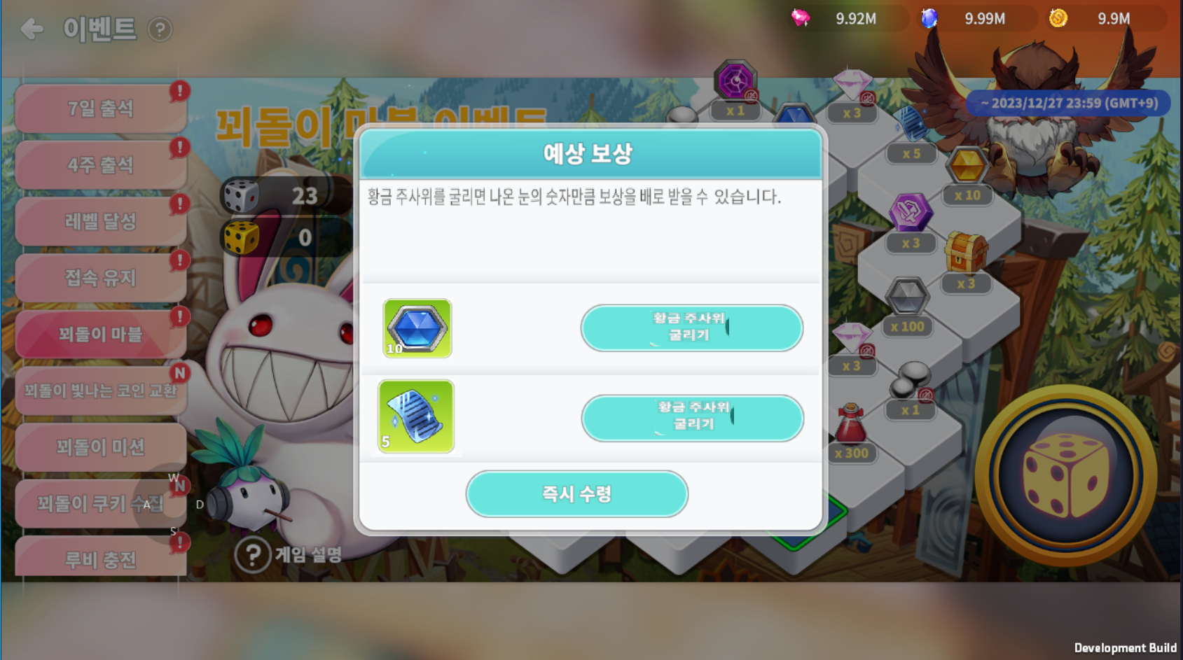

획득 아이템 리스트 표기
변경 요청건
아이템을 다량 획득 시 리스트로 표현해야 기존 시스템 처럼 아이템 바로 획득을 할지 황금 주사위로 나온 아이템을 배수로 획득할지 표현하기에 수월할 것으로 보입니다.
다수 획득을 리스트로 바꾸게 된다면 단일 획득도 통일해서 가는 것이 좋을 것으로 보입니다.
변경은 예시와 같이 진행이 필요합니다.
예시
- 아이템 리스트 팝업 상단에 황금 주사위 설명 노출 - 아이템 리스트 출력시 획득 아이템은 왼쪽 배치, 오른쪽 ‘황금 주사위 굴리기’ UI버튼 생성 ( 해당 버튼 클릭 시 주사위 모션 나온 후 나온 배수 UI로 변경 ) - 리스트 스크롤 적용
( 리스트 스크롤 시 하위 획득 아이템 및 황금 주사위 UI 버튼 노출 )
- 리스트 스크롤 하여 가장 아래에 ‘즉시 수령시 아이템 획득 ‘문구 추가
- 즉시 수령 시 기존과 같이 아이템 획득 및 닫기, 우편받기 팝업으로 변경

Slide 6
감사합니다

